Slide 1

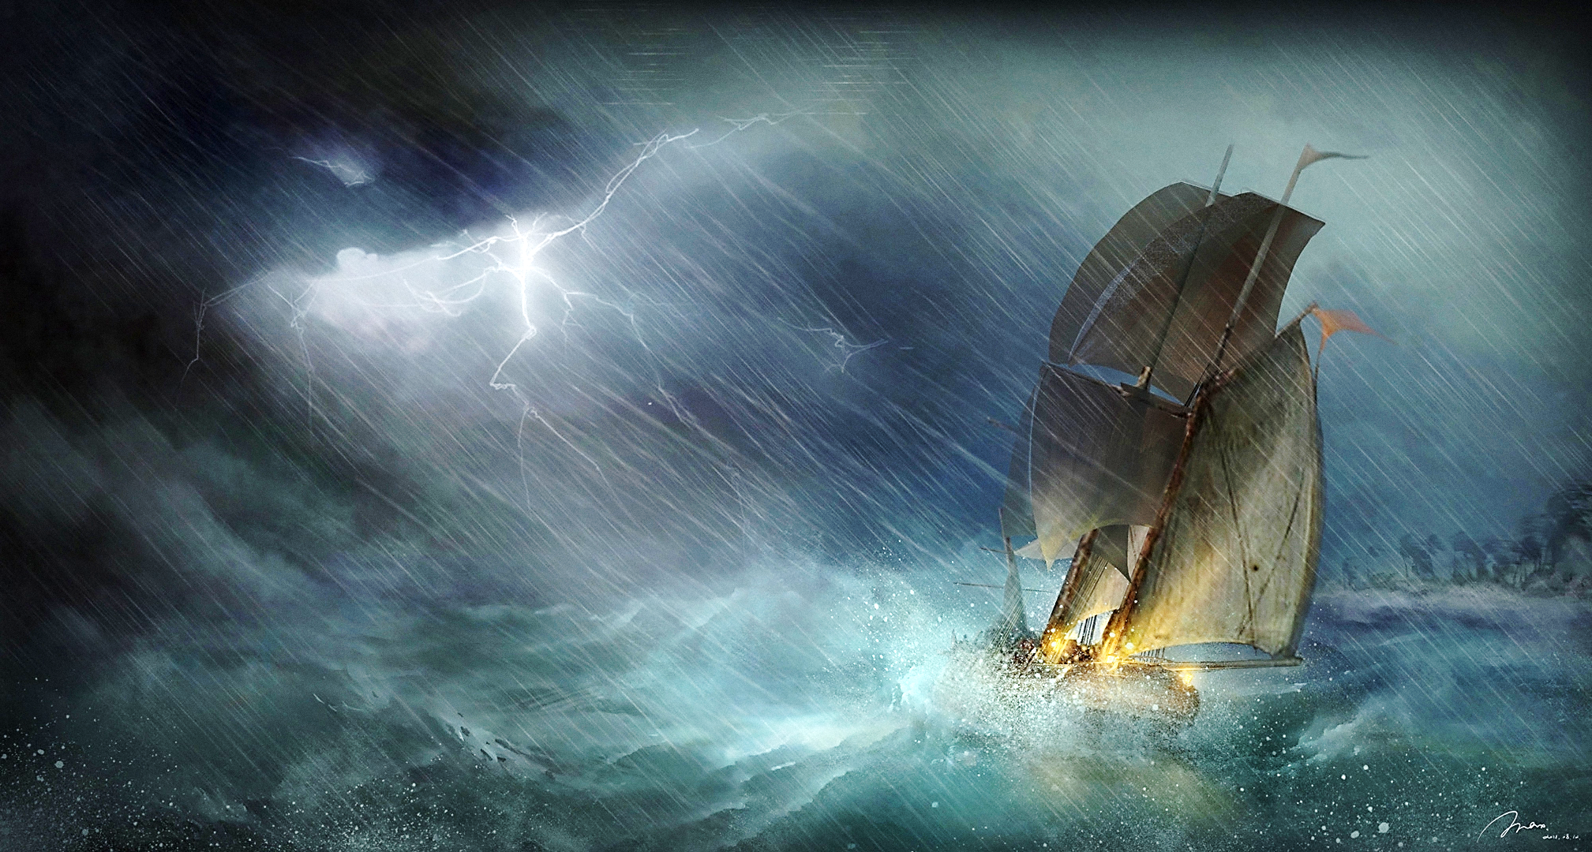

Otoño 2016/Tema: Edifiquemos nuestras vidas sobre las promesas de Dios
Sesión 5: Dios promete la victoria
2 de octubre de 2016
(Romanos 8:28-39)
Iglesia Bíblica Bautista de Aguadilla
Estudios Bíblicos Lifeway ®

Slide 2
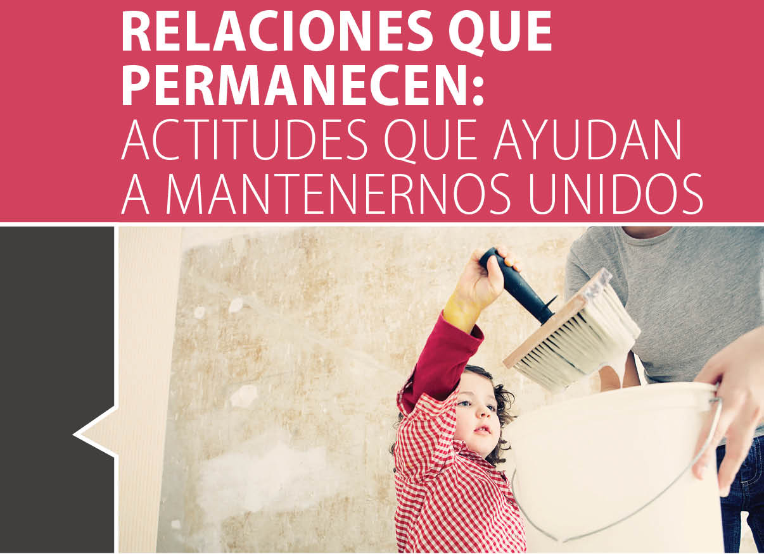


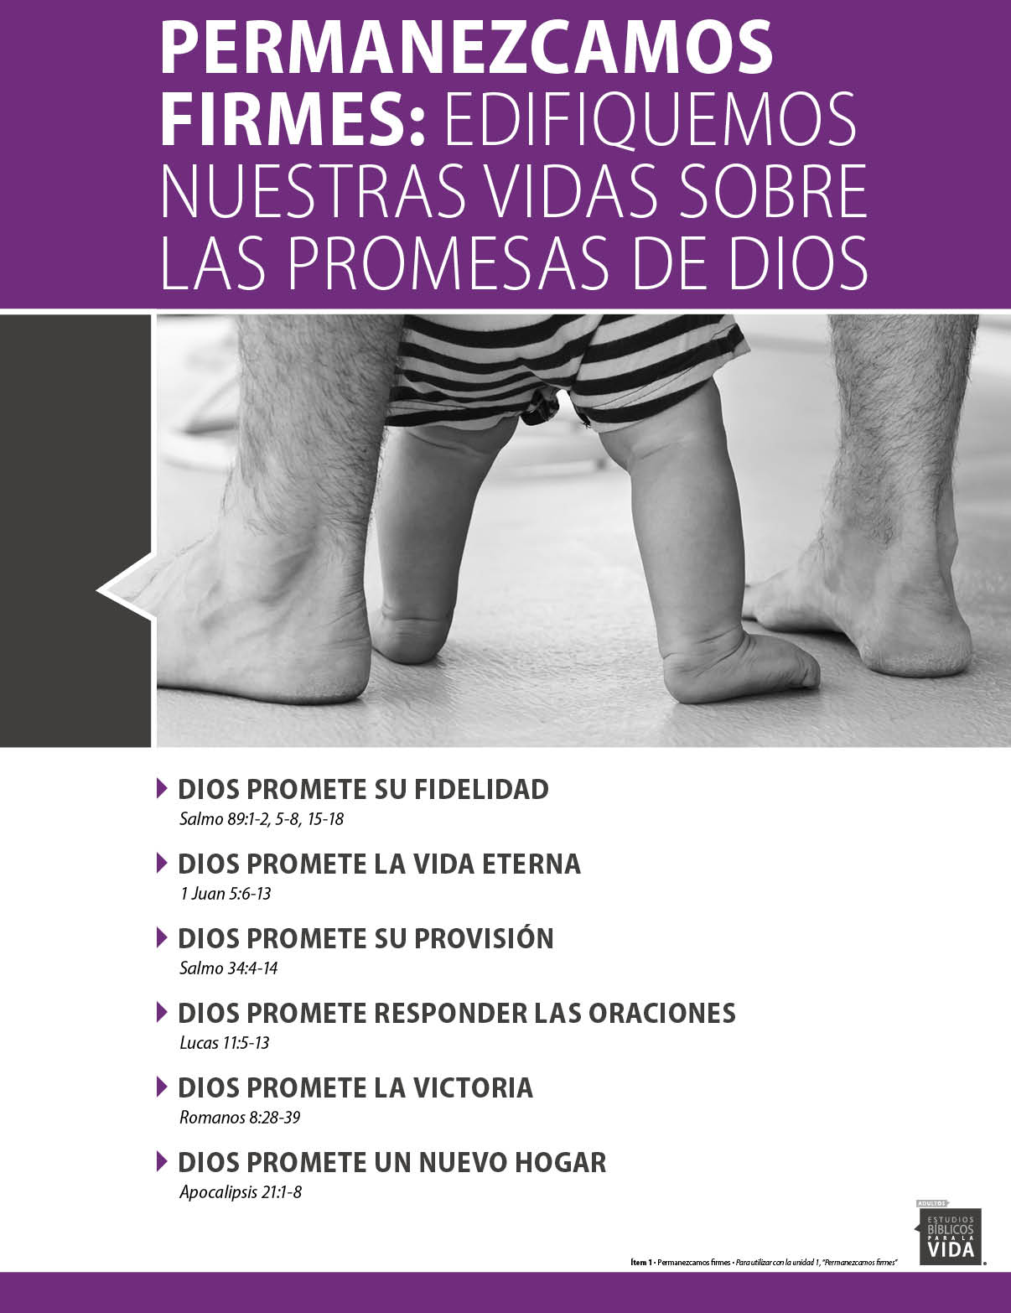
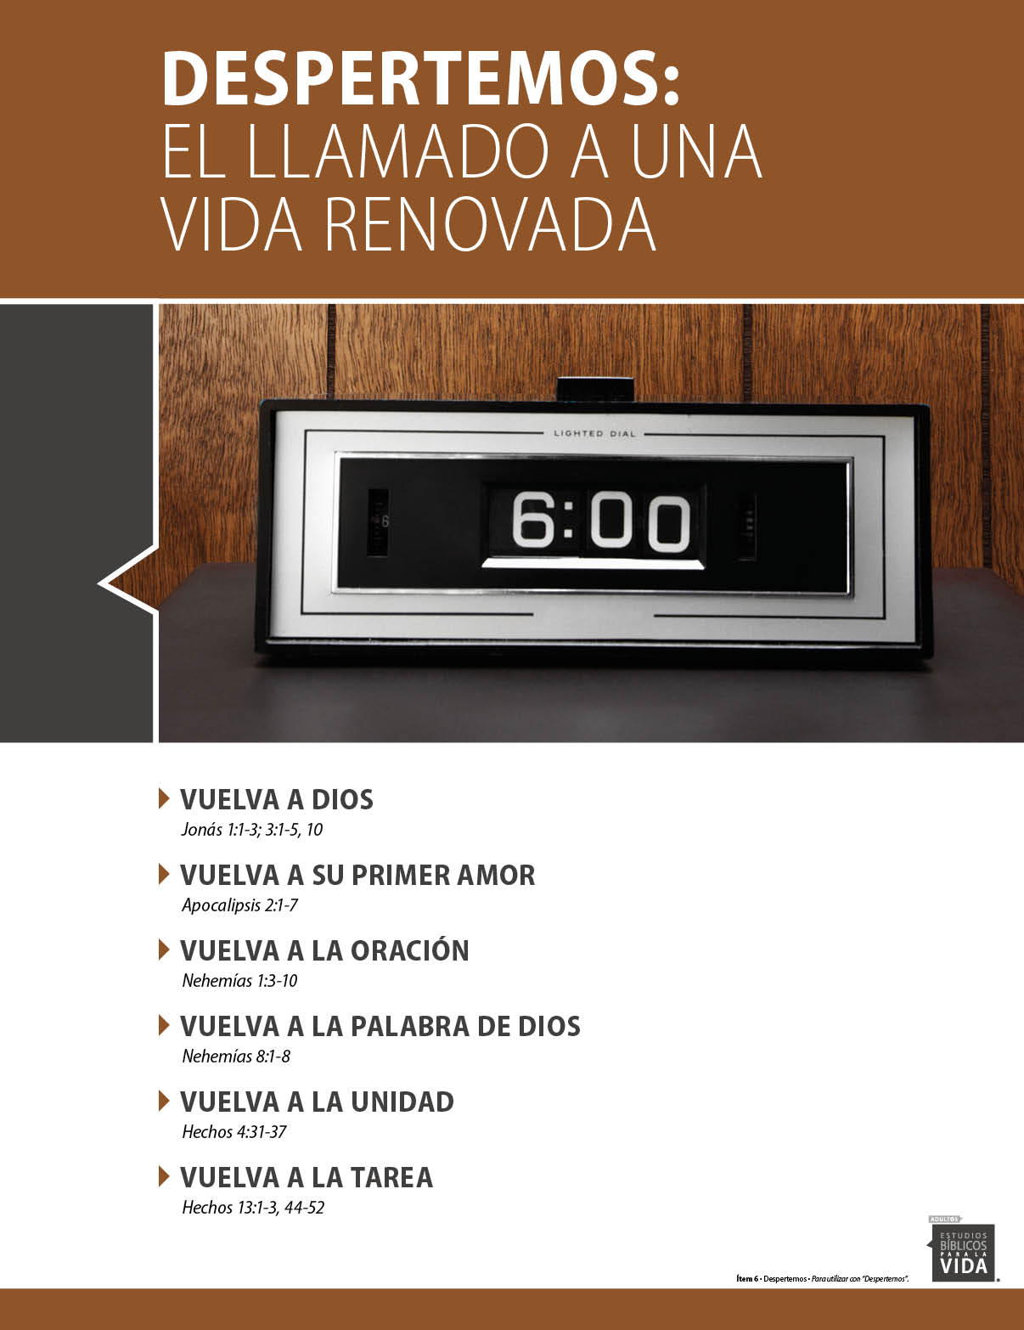

Slide 3

El asunto
La bondad y el amor de Dios vencen las dificultades de la vida.

Slide 4
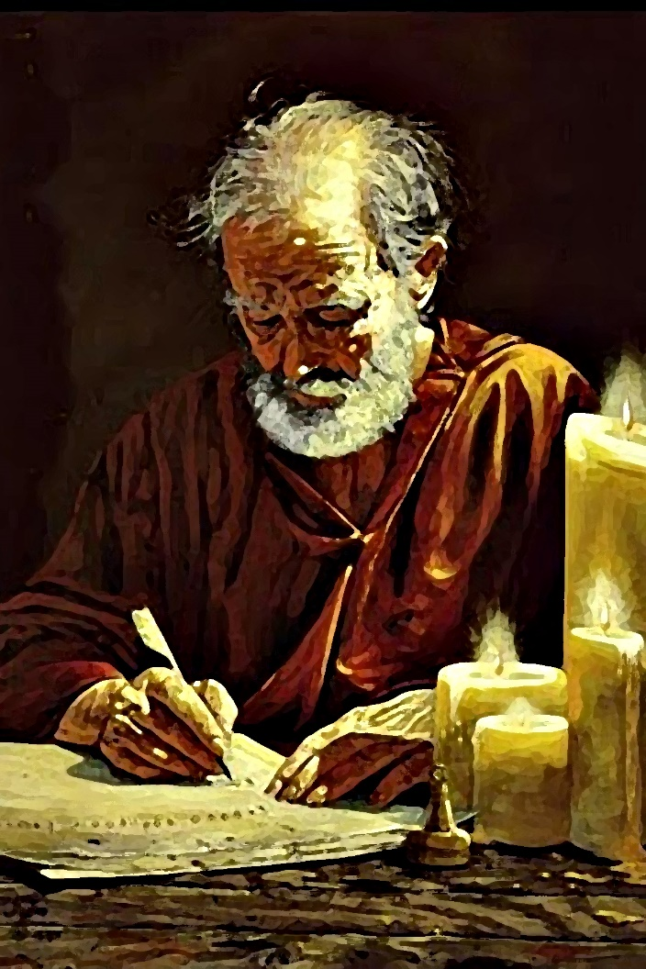
Contexto
En Romanos 1 – 8, Pablo explica que la humanidad es culpable de pecados delante de Dios y que la salvación solo es posible por medio de la fe en Jesucristo, sin las obras de la ley.
Entonces, Pablo detalla cómo el Espíritu Santo ayuda a los creyentes.

Slide 5
Contexto
Y termina el capítulo 8 proclamando la seguridad plena que los creyentes tienen en que Dios completará la obra de la salvación en ellos, así como la incomparable naturaleza del amor de Dios por quienes creen en Jesucristo (vea los vv. 28-39).

Slide 6

Pasaje bíblico
Romanos 8:28-30

Slide 7
Romanos 8:28-30
“Y sabemos que a los que aman a Dios, todas las cosas les ayudan a bien, esto es, a los que conforme a su propósito son llamados. Porque a los que antes conoció, también los predestinó para que fuesen hechos conformes a la imagen de su Hijo, para que él sea el primogénito entre muchos hermanos...”

Slide 8
Romanos 8:28-30
“...Y a los que predestinó, a éstos también llamó; y a los que llamó, a éstos también justificó; y a los que justificó, a éstos también glorificó.”

Slide 9
Romanos 8:28-30
Una de las verdades más difíciles de aceptar en la vida cristiana es que todo lo que nos ocurre está bajo el control de Dios y por lo tanto, contribuye a nuestro crecimiento y edificación espiritual.
[…] Todo este proceso se ha diseñado para que lleguemos a la gloria que hará insignificante la aflicción actual (8:18). (Porter)

Slide 10
Romanos 8:28-30
Al reconocer que cada aspecto de nuestra vida, aun los momentos más difíciles, forman parte de Su plan, podemos alabarle por lo que hace.
La condición para aceptar esto es saber que hemos sido llamados conforme a Su propósito. Tenemos que ser Sus hijos por medio de la fe en Cristo para que El lleve a cabo Su plan en nosotros. (Porter)

Slide 11
Romanos 8:28-30
5 pasos del proceso de perfeccionamiento:
Dios nos ha conocido desde antes de la fundación del mundo.
Dios nos ha predestinado para ser hechos conforme a la imagen de Su Hijo.
  La predestinación por parte de Dios como la describe Pablo, va más allá de la salvación.
  Dios nos ha predestinado a ser como Su Hijo. (Porter)

Slide 12
Romanos 8:28-30
Dios nos ha llamado.
  Los que son llamados conforme al plan de Dios, reconocen Su voz y responden a Su llamamiento.
Dios nos ha justificado.
  Se refiere a la obra de Dios por medio de la cual nos declara justos, como si nunca hubiéramos pecado, porque nos acredita la justicia de Jesucristo por medio nuestra fe en Él. (Porter)

Slide 13
Romanos 8:28-30
Dios nos ha glorificado.
  Dios lo considera un hecho ya consumado. ¿Por qué? Porque Dios nos ve en la persona de Cristo. Así que, cuando Cristo fue glorificado, fuimos glorificados juntamente con Él.
[…] Debemos tener paciencia en medio del sufrimiento. Sabemos que el propósito de Dios es lograr nuestro bien.
Dios será glorificado […], y a la vez, seremos glorificados con Él. (Porter)

Slide 14
Pasaje bíblico
Romanos 8:31-34

Slide 15
Romanos 8:31-34
“¿Qué, pues, diremos a esto? Si Dios es por nosotros, ¿quién contra nosotros? El que no escatimó ni a su propio Hijo, sino que lo entregó por todos nosotros, ¿cómo no nos dará también con él todas las cosas? ¿Quién acusará a los escogidos de Dios? ...”

Slide 16
Romanos 8:31-34
“...Dios es el que justifica. ¿Quién es el que condenará? Cristo es el que murió; más aun, el que también resucitó, el que además está a la diestra de Dios, el que también intercede por nosotros.”

Slide 17
Romanos 8:31-34
Al estar en Cristo por medio de la justificación por fe, no tenemos por qué preocuparnos si nos falta algo que necesitamos (8:31–32).
Tampoco debe preocuparnos la condenación (8:33–34).
[…] El evangelio nos da una seguridad absoluta de que somos hijos de Dios. (Porter)

Slide 18
Romanos 8:31-34
No falta nada (8:31-32)
Pablo asegura que ahora Dios está a favor nuestro y que busca lo mejor para nosotros en todo momento.
[Dios] estuvo dispuesto a pagar un precio muy elevado por nosotros cuando éramos enemigos, ¿cuánto más dará ahora que somos Sus hijos? (8:32). (Porter)

Slide 19
Romanos 8:31-34
No hay condenación (8:33-34)
Dios nos ha declarado justos porque en base a nuestra fe nos ve en la persona de Cristo.
Si Dios quien es el Juez, nos ha declarado justos, ¿quién tiene derecho a acusarnos (8:33)?
Además, Cristo intercede a nuestro favor, contra las acusaciones de Satanás. (Porter)

Slide 20
Pasaje bíblico
Romanos 8:35-39

Slide 21
Romanos 8:35-39
“¿Quién nos separará del amor de Cristo? ¿Tribulación, o angustia, o persecución, o hambre, o desnudez, o peligro, o espada? Como está escrito: Por causa de ti somos muertos todo el tiempo; Somos contados como ovejas de matadero. Antes, en todas estas cosas somos más que vencedores por medio de aquel que nos amó...”

Slide 22
Romanos 8:35-39
“...Por lo cual estoy seguro de que ni la muerte, ni la vida, ni ángeles, ni principados, ni potestades, ni lo presente, ni lo por venir, ni lo alto, ni lo profundo, ni ninguna otra cosa creada nos podrá separar del amor de Dios, que es en Cristo Jesús Señor nuestro.”

Slide 23
Romanos 8:35-39
No hay separación (8:35-39)
Las tragedias naturales nos pueden quitar la vida y apartarnos de los seres queridos.
Sin embargo, la muerte no nos puede separar de Dios.
Más bién, es a través de estas tragedias que podemos acercarnos a Él (8:35–36). (Porter)

Slide 24
Romanos 8:35-39
No hay separación (8:35-39)
La muerte no nos puede separar del amor de Dios.
Y si Dios es glorificado a través de la muerte de alguno de Sus hijos, no tenemos por qué temerle ni tratar de escaparnos de ella.
Dios hace todo para nuestro bien, aun en la hora de angustia y muerte. (Porter)

Slide 25
Romanos 8:35-39
Los ángeles, los principados y potestades son reales y muchas veces se oponen al plan de Dios (Ef. 6:10–13).
Sin embargo, no pueden quitar la soberanía de Dios en la historia.
Cuando estamos en Cristo, podemos estar seguros de que nada ni nadie, ni nuestras propias obras, nos pueden separar del amor de Dios. (Porter)

Slide 26
Romanos 8:35-39
No hemos ganado nuestra posición en Cristo por nuestras obras; la justificación por fe depende exclusivamente de la obra de redención consumada por Cristo en la cruz y de sus garantías.
En ningún momento, ni pasado ni futuro, depende de nuestras obras.
Así que al estar en Cristo, podemos vivir confiadamente. (Porter)

Slide 27

Aplicación para mi vida
Tal vez deseemos que la vida sea como un folleto a colores o un anuncio de Internet.
Pero cuando vemos la realidad, nuestras elevadas expectativas de grandeza,
muchas veces acaban con una gran decepción.
Pablo nos muestra algo que jamás nos decepciona ni nos falla: el amor y la bondad de Dios.

Slide 28

Recursos
Floyd, Ronie. y David Francis, eds. Estudios Bíblicos para la Vida para Adultos, Primavera 2016, Vol. 3, Núm. 1, Otoño. Nashville, TN: Lifeway Church Resources, 2016. 57-66.
  MacDonald, William. Comentario Bíblico de William MacDonald: Antiguo Testamento Y Nuevo Testamento. Viladecavalls (Barcelona), España: Editorial CLIE, 2004. Print.
  Porter, Rafael. Estudios Bı́blicos ELA: Salvos por la fe (Romanos parte I). Puebla, Pue., México: Ediciones Las Américas, A. C., 1987. Print.
  Ventura, Samuel Vila. Nuevo diccionario biblico ilustrado 1985. Print.
  Vine, W.E. Vine diccionario expositivo de palabras del Antiguo y del Nuevo Testamento exhaustivo 1999. Print.
  Wiersbe, Warren W. Bosquejos Expositivos de La Biblia: Antiguo Y Nuevo Testamento. electronic ed. Nashville: Editorial Caribe, 1995. Print.
  http://blog.lifeway.com/eblifewayadultos/
http://distantshores.org/resources/illustrations/sweet-publishing (imágenes bíblicas).
http://st-takla.org/Gallery/Bible/Illustrations.html (imágenes bíblicas).

Slide 29
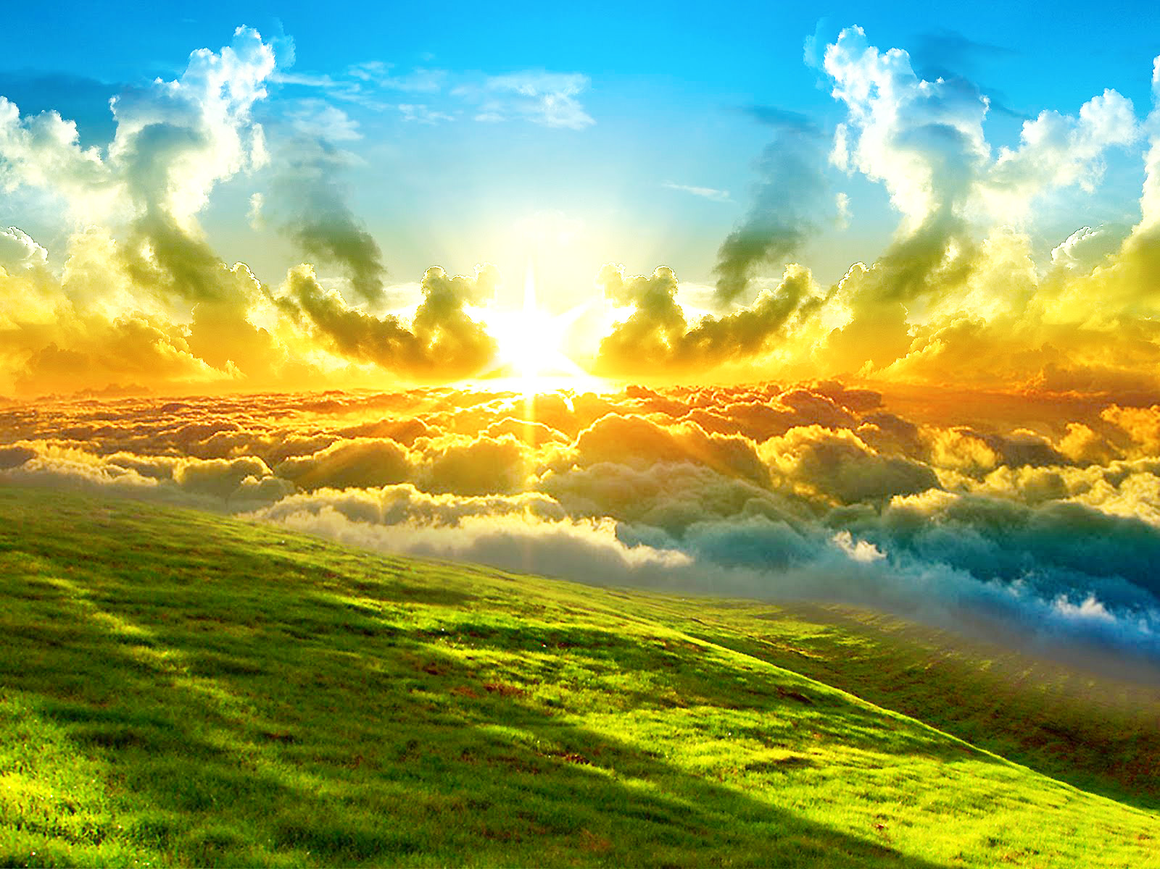
Próximo Estudio Dominical
Otoño 2016/Tema: Edifiquemos nuestras vidas sobre las promesas de Dios
Sesión 6: Dios promete un nuevo hogar
9 de octubre de 2016
Leer y meditar en:
(Apocalipsis 21:1-8)

Slide 30


